Slide 1
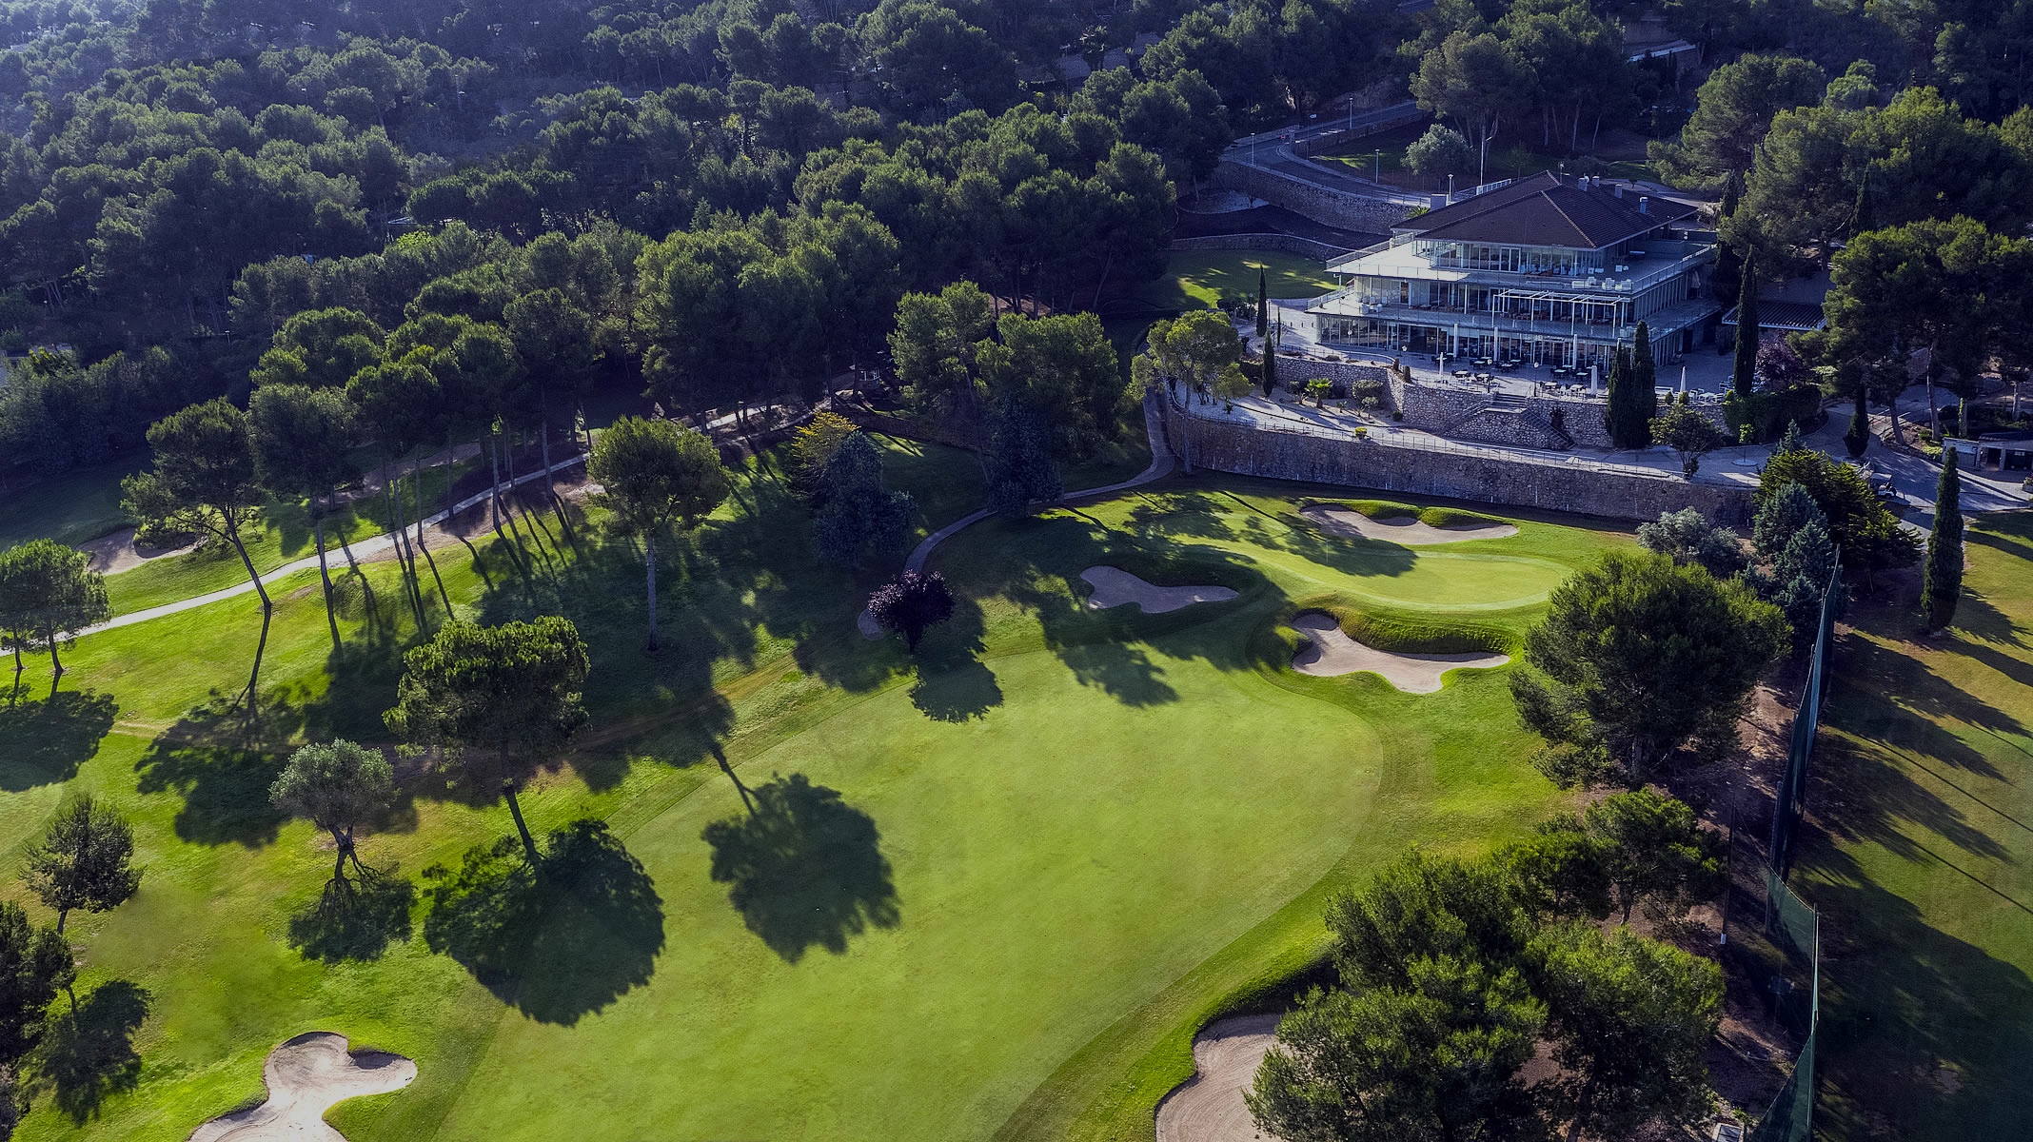

Club de Golf El Bosque
Junta General
de Accionistas
2026
Ejercicio 2025
18 de junio de 2026

Slide 2
01
Club de Golf
El Bosque S.L.
Cuentas Anuales 2025

Slide 3
ORDEN DEL DÍA – SOCIEDAD LIMITADA
Examen y aprobación, en su caso, de las cuentas anuales de la Sociedad correspondientes al ejercicio cerrado el 31 de diciembre de 2025.
Examen y aprobación, en su caso, de la propuesta de la aplicación del resultado.
Aprobación, en su caso, de la gestión realizada por el órgano de administración de la Sociedad.
Ruegos y preguntas.
Delegación de facultades.
Redacción, lectura y, en su caso, aprobación del acta de la junta.

Slide 4
ORDEN DEL DÍA – SOCIEDAD LIMITADA
Examen y aprobación, en su caso, de las cuentas anuales de la Sociedad correspondientes al ejercicio cerrado el 31 de diciembre de 2025.
Examen y aprobación, en su caso, de la propuesta de la aplicación del resultado.
Aprobación, en su caso, de la gestión realizada por el órgano de administración de la Sociedad.
Ruegos y preguntas.
Delegación de facultades.
Redacción, lectura y, en su caso, aprobación del acta de la junta.

Slide 5
Sociedad Limitada / Cuenta de Pérdidas y Ganancias 2025 vs 2024

Slide 6
Sociedad Limitada / Balance de Situación 2025 vs 2024

Slide 7
ORDEN DEL DÍA – SOCIEDAD LIMITADA
Examen y aprobación, en su caso, de las cuentas anuales de la Sociedad correspondientes al ejercicio cerrado el 31 de diciembre de 2025.
Examen y aprobación, en su caso, de la propuesta de la aplicación del resultado.
Aprobación, en su caso, de la gestión realizada por el órgano de administración de la Sociedad.
Ruegos y preguntas.
Delegación de facultades.
Redacción, lectura y, en su caso, aprobación del acta de la junta.

Slide 8
Aplicación del resultado / 2026
De la cuenta de pérdidas y ganancias aprobada se desprende que la Sociedad, durante el ejercicio cerrado a 31 de diciembre de 2025, ha obtenido un resultado positivo (beneficios) por importe de 789.220,25 euros, que se acuerda por unanimidad sea aplicado conforme a la propuesta del órgano de administración:
Reserva legal: 78.922,03 euros
Reserva de nivelación: 3.523,29 euros
Compensación de pérdidas de ejercicios anteriores: 494.342,84 euros
Reservas voluntarias: 212.432,09 euros

Slide 9
ORDEN DEL DÍA – SOCIEDAD LIMITADA
Examen y aprobación, en su caso, de las cuentas anuales de la Sociedad correspondientes al ejercicio cerrado el 31 de diciembre de 2025.
Examen y aprobación, en su caso, de la propuesta de la aplicación del resultado.
Aprobación, en su caso, de la gestión realizada por el órgano de administración de la Sociedad.
Ruegos y preguntas.
Delegación de facultades.
Redacción, lectura y, en su caso, aprobación del acta de la junta.

Slide 10
Gracias por su atención
Club de Golf El Bosque · Junta General de Accionistas 2026

Slide 11
Comentarios / Ejercicio 2025
Sociedad Limitada · Ejercicio cerrado 31 de diciembre de 2025
Ingresos 2025
EBITDA 2025
Resultado neto
220.805 €
183.963 €
789.220 €
vs 2024: −12,4%
Margen: 83,31%
vs 2024: +357,4%
1
Ingresos y actividad operativa
Los ingresos alcanzan 220.805 €, un 12,4% por debajo de 2024 (252.164 €), por la menor facturación del alquiler al Club Deportivo como consecuencia de la DANA. El alquiler del restaurante (7.000 € en 2024) deja de registrarse. A pesar de ello, la reducción de gastos de explotación de 67.317 € a 43.819 € permite mantener el EBITDA en 183.963 € con un margen del 83,3%, ligeramente superior al 79,3% de 2024.
2
Impacto DANA y resultado del ejercicio
La contabilización de 1.032.496 € en otros resultados —correspondiente a la regularización extraordinaria del siniestro DANA— eleva el EBIT a 1.027.160 €. La reducción de gastos financieros de 65.680 € a 15.791 € refuerza adicionalmente el resultado. El ejercicio cierra con un beneficio de 789.220 €, frente a pérdidas de 74.340 € en 2024. Este resultado es de carácter extraordinario y no recurrente.
3
Situación patrimonial y financiera
El Patrimonio Neto asciende a 10.339.222 € (+789.220 € respecto a 2024), consolidando la solvencia de la Sociedad. La tesorería se multiplica por 2,4 hasta 1.153.128 € (vs 476.382 €), reflejo de los cobros asociados al expediente DANA. La deuda a largo plazo crece hasta 1.315.019 €, recogiendo el préstamo ICO formalizado para financiar la recuperación.
Club de Golf El Bosque · Junta General de Accionistas 2026
Club de Golf S.L. — Comentarios ejercicio 2025

